Slide 1
LỊCH SỬ ĐỊA LÍ LỚP 4

Slide 2



Slide 3



Slide 4







*
1. Đồng bằng Bắc Bộ có hình dạng giống hình....
tam giác
vuông
con rồng
chữ s
Notes:
Nhấn vào câu trả lời để hiện đáp án đúng sai

Slide 5
*
2. Đồng bằng Bắc Bộ có đồng bằng châu thổ lớn thứ .... của nước ta
1
2
3
4
Notes:
Nhấn vào câu trả lời để hiện đáp án đúng sai

Slide 6
*
3. Hoạt động sản xuất nông nghiệp chính ở Đồng Bằng Bắc Bộ là gì?
Trồng lạc
Trồng rau củ
Trồng bắp
Trồng lúa nước
Notes:
Nhấn vào câu trả lời để hiện đáp án đúng sai

Slide 7



Slide 8

YÊU CẦU CẦN ĐẠT
- HS mô tả được các hệ thống đê điều ở vùng đồng bằng Bắc Bộ.
- Nêu được vai trò của hệ thống đê điều ở vùng đồng bằng Bắc Bộ.
- Cách bảo vệ hệ thống đê điều

Slide 9


Slide 10
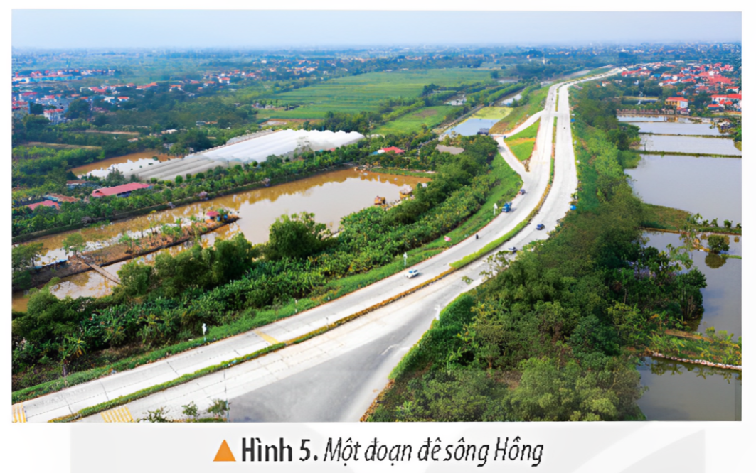

Đọc thông tin và quan sát hình 5, em hãy:
Mô tả hệ thống đê sông Hồng
Nêu vai trò hệ thống đê ở vùng Đồng bằng Bắc Bộ

Slide 11
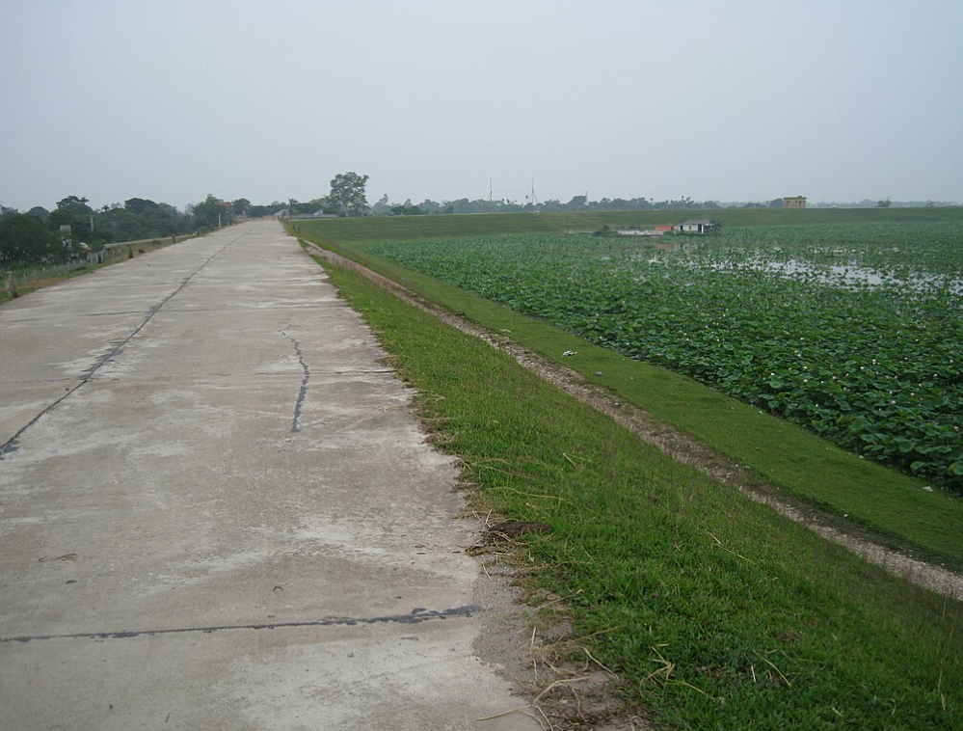

Slide 12
Mô tả hệ thống đê sông Hồng
Đê sông Hồng là hệ thống đê lớn nhất nước ra với chiều dài hàng nghìn ki-lô-mét. Đê được đắp thành đường cao, to dọc hai bên bờ sông

Slide 13
Mô tả hệ thống đê sông Hồng
Hiện nay, phần lớn mặt đê được trải nhựa hoặc bê tông và nâng cấp để kiên cố hơn.

Slide 14
Vai trò của hệ thống đê ở vùng Đồng bằng Bắc Bộ
Hệ thống đê giúp người dân ở vùng Đồng bằng Bắc Bộ ngăn lũ lụt và trồng lúa nhiều vụ trong năm.

Slide 15
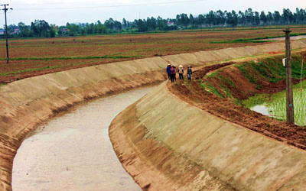
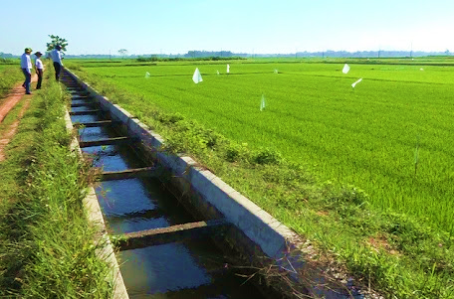
Tuy nhiên, hệ thống đê đã làm cho phần lớn diện tích đồng bằng không được bồi đắp thêm phù sa hàng năm và tạo nên nhiều vùng đất trũng.
Ở đây nhân dân còn đào nhiều kênh, mương để tưới, tiêu cho đồng ruộng.
Kênh, mương

Slide 16
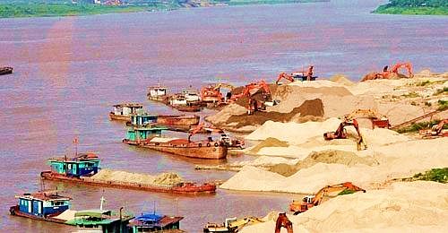
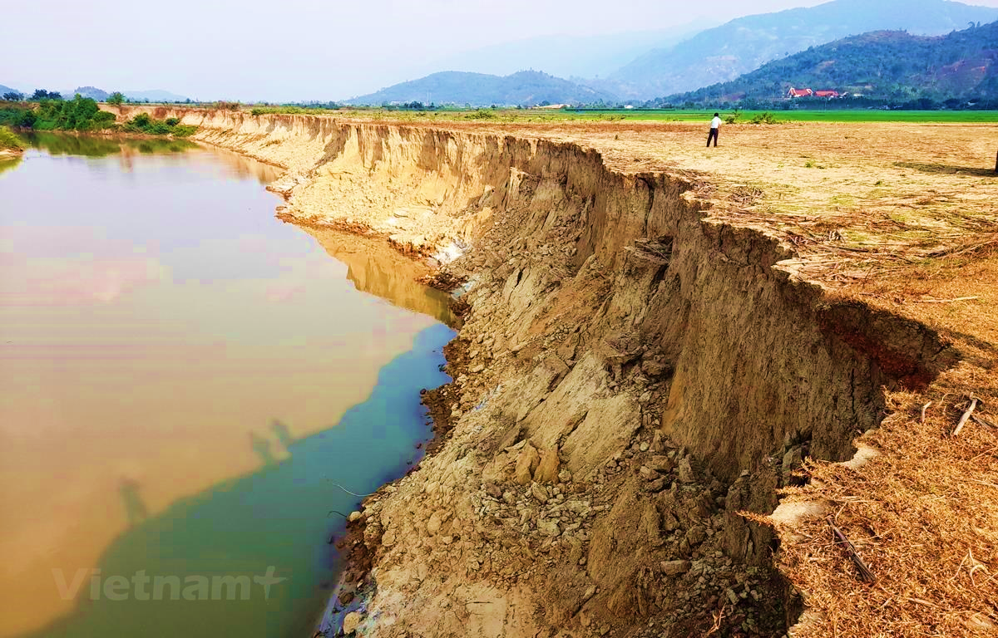
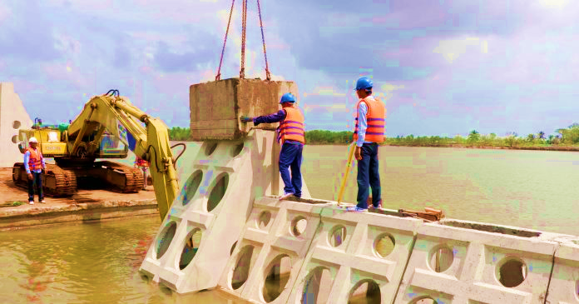
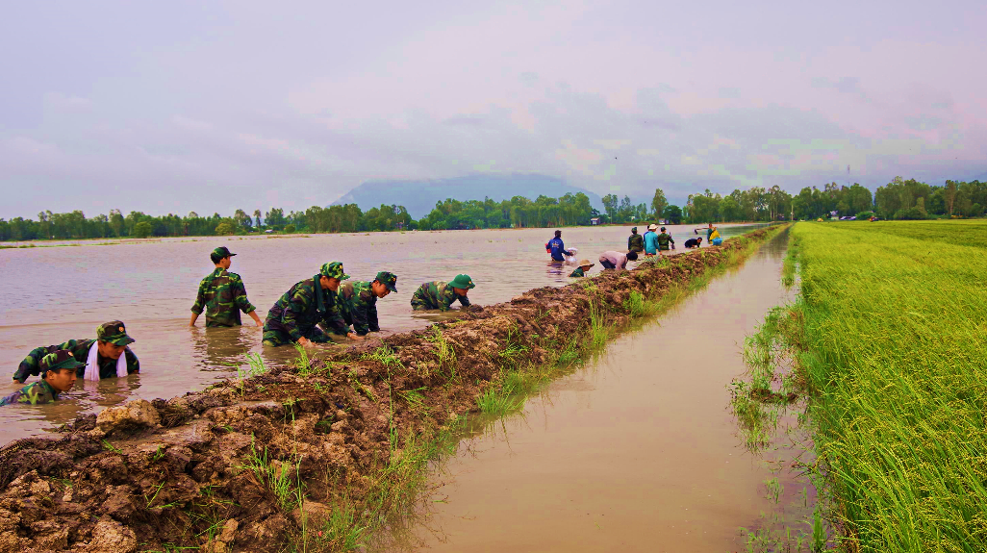
Chúng ta cần phải làm gì để bảo vệ
môi trường ven các vùng đồng bằng?
Có ý thức bảo vệ đê điều. Đắp đê ven sông, sử dụng nước để tưới tiêu đồng ruộng.
Không khai thác cát ven sông làm ảnh hưởng đến dòng chảy gây sạt lở đất ven sông.

Slide 17


Slide 18
Chọn ý ở cột A sao cho phù hợp với ý ở cột B để tạo thành thông tin hoàn chỉnh:
A
1. Người dân ở vùng Đồng bằng Bắc Bộ chủ yếu là
2. Dân cư tập trung đông đúc ở vùng Đồng bằng Bắc Bộ do
3. Đồng bằng Bắc Bộ là
4. Vùng Đồng bằng Bắc Bộ có nhiều nghề thủ công truyền thống như
5. Hệ thống đê giúp vùng Đồng bằng Bắc Bộ
B
a) vùng trồng lúa lớn thứ hai cả nước
b) Chạm bạc, đúc đồng, dệt lụa, làm gốm,..
c) Không bị ngập lụt và có thể trồng cấy nhiều vụ trong năm
d) Dân tộc Kinh
e) Điều kiện tự nhiên thuận lợi cho sinh sống và sản xuất

Slide 19


Slide 20

Sưu tầm hình ảnh về một sản phẩm thủ công truyền thống ở vùng Đồng bằng Bắc Bộ và chia sẻ với các bạn.

Slide 21
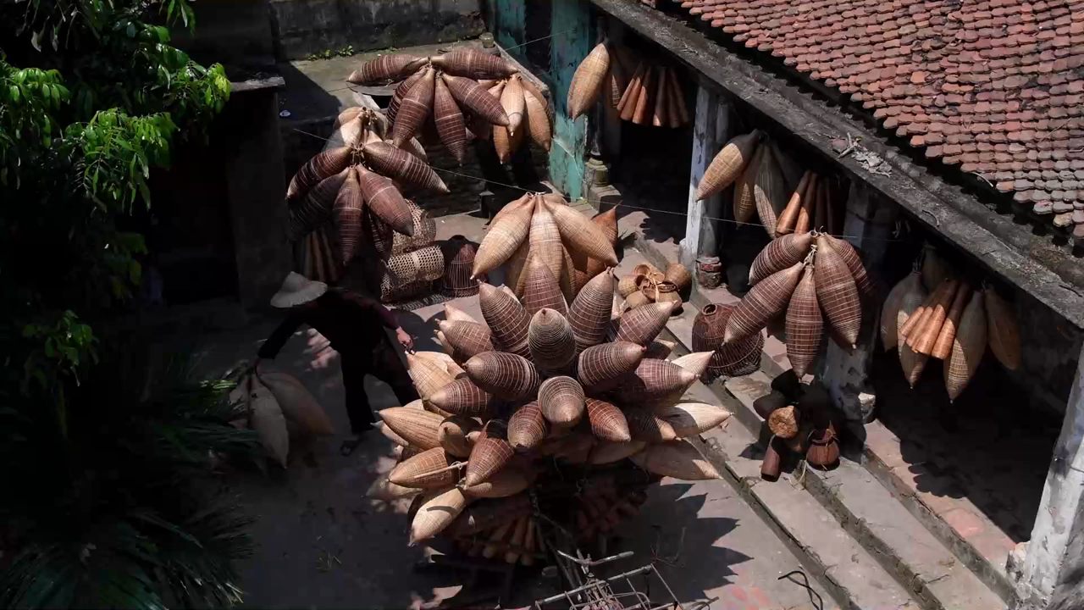

Slide 22

Chia sẻ bài học với người thân.
Chuẩn bị bài học mới.

Slide 23


